Slide 1
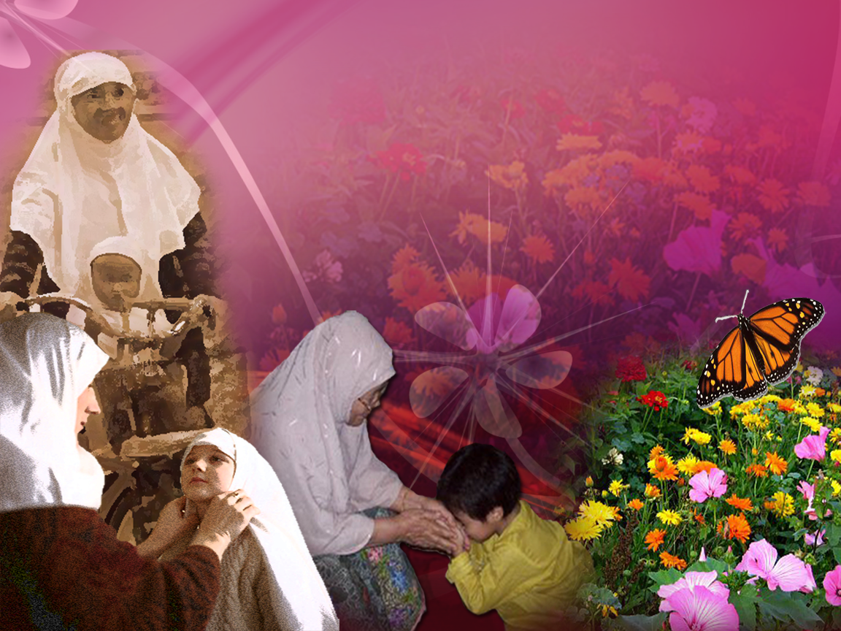
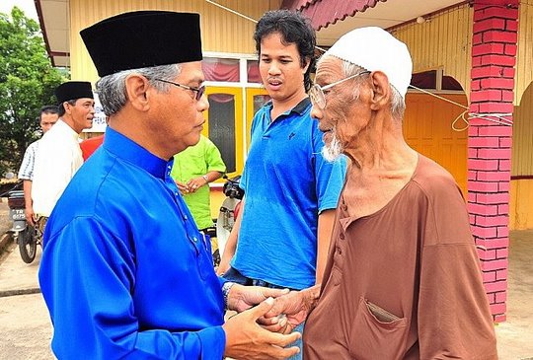
Jabatan Hal Ehwal
Agama Terengganu
Khutbah Multimedia
Kasih Ibu Dan Bapa
Membawa Ke Syurga
4 Jamadilakhir 1430 / 29 Mei 2009
1

Slide 2
Pujian Kepada Allah S.W.T.
الْحَمْدُ لِلَّهِ
Segala puji-pujian hanya bagi Allah S.W.T.
2

Slide 3
Firman Allah Taala
وَوَصَّيْنَا الإِنسَانَ بِوَالِدَيْهِ حَمَلَتْهُ أُمُّهُ وَهْنًا عَلَى وَهْنٍ وَفِصَالُهُ فِي عَامَيْنِ أَنِ اشْكُرْ لِي وَلِوَالِدَيْكَ إِلَيَّ الْمَصِيرُ
Dan kami wajibkan manusia berbuat baik kepada kedua ibubapanya, ibunya telah mengandungnya dengan menanggung kelemahan dan menceraikan susunya dalam masa dua tahun ;bersyukurlah kepada ku dan kepada kedua ibubapamu dan kepada akulah tempat kembali.
(Surah Luqman : Ayat 14)

Slide 4
Syahadah
أَشْهَدُ أَنْ لاَ إِلَهَ إِلاَّ اللهُ وَحْدَهُ لاَ شَرِيكَ لَهُ وَأَشْهَدُ أَنَّ سَيِّدَنَا مُحَمَّدًا عَبْدُهُ وَرَسُوْلُه،أَرْسَلَهُ رَحْمَةً لِلْعَالَمِيْنَ
Aku bersaksi bahawa tiada tuhan yang disembah melainkan Allah yang Maha Esa.
Aku juga bersaksi bahawa Nabi Muhammad S.A.W. adalah hambaNya dan rasulNya.Pengutusannya menjadi rahmat sekelian alam
4

Slide 5
Selawat
اللَّهُمَّ صَلِّ وَسَلِّمْ عَلَى عَبْدِكَ وَرَسُوْلِكَ مُحَمَّدٍ وَعَلَى آلِهِ وَصَحْبِهِ أَجْمَعِيْنَ
Ya Allah, cucurilah rahmat dan sejahtera ke atas junjungan kami Nabi Muhammad S.A.W., keluarga dan seluruh sahabatnya.
5

Slide 6
Pesanan Takwa
اتَّقُوا اللهَ، وَأُوْصِيْكُمْ وَإِيَّايَ بِتَقْوَى اللهِ، فَقَدْ فَازَ الْمُتَّقُونَ
Bertakwalah kepada Allah S.W.T. dengan sebenar-benar takwa, sesungguhnya berjayalah orang-orang bertakwa.
6

Slide 7
Seruan
Ambil kesempatan untuk tingkat iman dan taqwa
kerjakan segala perintahNya
Tinggalkan segala laranganNya
Bahagia dan berkat hidup bersama ibu dan bapa serta keluarga
6

Slide 8
Tajuk khutbah Hari Ini
Kasih Ibu Dan Bapa
Membawa Ke Syurga
8

Slide 9
Firman Allah S.W.T. :
وَاعْبُدُواْ اللّهَ وَلاَ تُشْرِكُواْ بِهِ شَيْئًا وَبِالْوَالِدَيْنِ إِحْسَانًا وَبِذِي الْقُرْبَى وَالْيَتَامَى وَالْمَسَاكِينِ وَالْجَارِ ذِي الْقُرْبَى وَالْجَارِ الْجُنُبِ وَالصَّاحِبِ بِالجَنبِ وَابْنِ السَّبِيلِ وَمَا مَلَكَتْ أَيْمَانُكُمْ إِنَّ اللّهَ لاَ يُحِبُّ مَن كَانَ مُخْتَالاً فَخُورًا
(Surah An Nisa’ : Ayat 36)
16

Slide 10
Maksud ayat :
“Dan Hendaklah Kamu Beribadat Kepada Allah Taala Dan Janganlah Kamu Sekutukan Dia Dengan Sesuatu Apa Jua Dan Hendaklah Kamu Berbuat Baik Kepada Kedua Ibu Bapa Dan Kaum Kerabat ,Anak-anak Yatim, Orang-orang Miskin,jiran Tetangga Yang Dekat ,Jiran Tetangga Yang Jauh,rakan Sejawat/Orang Musafir Yang Terlantar Dan Juga Hamba Yang Kamu Miliki Dan Sesungguhnya Allah Tidak Suka Kepada Orang-orang Yang Sombong ,Takabbur Dan Membangga Diri..”
(Surah An Nisa’ : Ayat 36)
17

Slide 11
Islam Menuntut Agar Berbuat Baik
Pada Ibubapa: :
Kepada ibu dan bapa
Perintah Allah Taala Yang Wajib Dikerjakan
Kepada keluarga

Slide 12
Sikap Mulia Anak Terhadap Ibubapa :
Lemah Lembut
Berbudi Bahasa
Tidak Kurang Ajar
Ingat Pengorbanan Ibu Dan Bapa

Slide 13
Pengorbanan Ibubapa Dalam
Membesarkan Anaknya:
Sanggup
Sanggup Sengkang Mata Jaga Anak Siang Dan Malam
Korban Waktu,tenaga, perasaan Dan Wang Ringgit
Banting Tulang Cari Rezeki

Slide 14
Firman Allah S.W.T. :
وَقَضَى رَبُّكَ أَلاَّ تَعْبُدُواْ إِلاَّ إِيَّاهُ
وَبِالْوَالِدَيْنِ إِحْسَانًا
“Dan tuhanmu telah perintahkan supaya engkau tidak menyembah melainkan kepadaNYA semata-mata dan hendaklah engkau berbuat baik kepada ibu bapa…
(Surah Al Isra’ : Ayat 23)

Slide 15
Insaflah Saudara-saudara !
Pengorbanan Ibu Dan Bapa Tak Dapat Dinilai Dengan Wang Ringgit Atau Harta Benda
Kesusahan Dan Kesakitan Bertukar Dengan Kegembiraan
Apabila Dengar Tangisan Pertama Anaknya Ketika Dilahirkan

Slide 16
Apakah memadai pengorbanan ibubapa
Dihayati pada hari tertentu sahaja?
TIDAK…, HANYA BUDAYA SEKALI SETAHUN BUKAN SEPANJANG HAYAT.
KITA DITUNTUT KENANG JASA IBU DAN BAPA DENGAN PENUH KASIH SAYANG SEPANJANG HAYAT KITA.

Slide 17
Firman Allah S.W.T. :
وَوَصَّيْنَا الإِنسَانَ بِوَالِدَيْهِ إِحْسَانًا حَمَلَتْهُ أُمُّهُ كُرْهًا
وَوَضَعَتْهُ كُرْهًا وَحَمْلُهُ وَفِصَالُهُ ثَلَاثُونَ شَهْرًا
“Dan kami wajibkan manusia berbuat kebaikan kepada kedua ibu bapa,ibunya telah mengandungnya dengan menanggung susah payah dan telah melahirkannya dengan susah payah , sedang tempoh mengandungnya beserta dengan tempoh menceraikan susunya ialah dalam masa tiga puluh bulan.…
(Surah Al Ahqaf : Ayat 15)

Slide 18
TANGGUNGJAWAB ANAK DALAM
MEMULIAKAN IBUBAPA :
Raikan Mereka Setiap Kali Sambutan
Anak Wajib Bersyukur Dan Hargai Pengorbanan Ibubapa
Taat Dan Hormat Ibubapa Hingga Akhir Hayat
Ucapkan Terima Kasih Kepada Ibubapa

Slide 19
Ingatlah! Sebagai anak hendaklah …
Hormati Ibu Dan Bapa Dengan
Menjaga Hati Dan Perasaan Mereka.
Taatilah Segala Suruhan Ibubapa.
Anak Derhaka Akan Menghadapi Peghinaan Dan Azab Allah Taala.
Derhaka Kepada Ibubapa Sama Seperti Derhaka Kepada Allah Taala.

Slide 20
Rasulullah S.A.W Bersabda
عَنْ عَبْدِ اللهِ بْنِ عَمْرِ بْنِ العَاصِ رَضِيَ اللهُ عَنْهُمَا عَنِ النَّبِيِّ صَلَّى اللهُ عَلَيْهِ وَسَلَّمَ قَالَ :رِضَا اللهِ فِيْ رِضَا الوَالِدَيْنِ،وَسَخَطُ اللهِ فِيْ سَخَطِ الوَالِدَيْنِ

Slide 21
Maksud Hadis
“Telah Bersabda Rasulullah S.A.W :Keredhaan Allah Daripada Keredhaan Ibubapa Dan Kemurkaan Allah Taala Dari Kemurkaan Ibu Bapa”

Slide 22
Daripada Muawiyah Bin Haidatal qusyairi R.A bahawa Rasulullah S.A.W. bersabda :
مَنْ أَبَرُّ؟ قَالَ أُمَّكَ. قَالَ ثُمَّ مَنْ؟ قَالَ أُمَّكَ. قَالَ ثُمَّ مَنْ؟ قَالَ أَبَاكَ
10

Slide 23
Maksud Hadis
“Siapakah orang yang paling patut aku berbuat baik? Rasulullah s.a.w menjawab, ibumu. Kemudian aku bertanya lagi, kemudian siapa? Rasulullah menjawab, ibumu. Kemudian aku bertanya lagi, kemudian siapa? Rasulullah menjawab, bapamu. Kemudian orang yang paling hampir denganmu dan seterusnya”
11

Slide 24
Ibu Paling Layak Menerima Layanan
Terbaik Dari Anaknya Kerana :-
Mengandong,melahir dan memelihara anak dalam tempoh yang lama dan sukar
Berjaya di atasi dengan naluri kasih sayang ibu dan sokongan bapa
9

Slide 25
Pengorbanan ibu yang sangat besar layak
Diberikan penghormatan yang tinggi:-
Rasulullah s.a.w. bersabda :
“Berbaktilah terus kepadanya(si ibu) kerana syurga itu berada telapak kakinya?”

Slide 26
Ambillah iktibar dari kisah Al Qamah:-
Al Qamah
Sukar lafaz syahadah di saat ajalnya
Dia melebihkan layanan atas isteriya dari ibunya
Ibunya berkecil hati atas perbuatannya dan sukar memaafkannya

Slide 27
Ketahuilah :-
Harus sambutan hari ibu dan hari bapa
Pengorbanan ibubapa dalam mendidik dan membesarkan kita
Jangan guris perasaan atau hati ibubapa
Harapan ibubapa agar anaknya menjadi insan soleh dan jaga maruah keluarga

Slide 28
Anak-anak hari ini :-
Ada yang mendera ibubapa
Ada yang sanggup bunuh ibubapa apabila permintaan tidak ditunaikan.
12

Slide 29
Punca Anak Derhaka Kepada
Ibubapa :-
Anak Ketandusan Nilai Keimanan
Dipengaruhi Syaitan
Kewarasan Akal
Dadah
Arak
Pil Khayal

Slide 30
Insaflah Anak-anak Remaja Sekalian !
Perlu Bertaubat
Kepada Allah
ANAK DERHAKA
Pohon ampun atas segala dosa
Keinsafan dan keampunan hidup diberkati dan jauhi azab allah

Slide 31
Menghargai Jasa Pengorbanan Ibubapa Antaranya Ialah :-
Peruntukkan Masa Ziarahi Ibubapa
Bawa Ibubapa Bercuti Bersama-sama.
Membawa Ibubapa Tunai Haji Dan Umrah
Hadiahkan Sesuatu Yang Mereka Suka
Doakan Ibubapa Dan Buat Apa Yang Disenanginya

Slide 32
Persoalannya?
Adakah kita telah lakukan sebagaimana yang dikata?
Atau adakah kita ingat ibubapa, ketika sambutan tertentu atau hari raya sahaja?

Slide 33
Islam Menuntut Agar Memberi Layanan Kepada Ibubapa Setiap Masa
Sebagai Anak
Taati ibubapa dan doakan kesejahteraannya.
Hubungkan silaturrahim dengan jiran dan kenalan ibubapa kiranya telah meninggal dunia.

Slide 34
Kesimpulan
Ambil berat kebajikan ibubapa
Jangan biar ibubapa habiskan sisa hidup dengan kesusahan dan kesedihan
Ibubapa jaga kita dengan penuh kasih sayang sebaliknya masih ada yang jaga ibu dengan rungutan
Ibubapa sanggup jaga 10 orang anaknya tapi malang anak tak dapat jaga 2 orang ibubapanya
22

Slide 35
Firman Allah Taala
أَعُوْذُ بِاللهِ مِنَ الشَّيْطَانِ الرَّجِيْمِ
وَخْفِضْ لَهُمَا جَنَاحَ الذُّلِّ مِنَ الرَّحْمَةِ
وَقُل رَّبِّ ارْحَمْهُمَا كَمَا رَبَّيَانِيْ صَغِيْرًا
(Surah al-Isra’ : Ayat 24)

Slide 36
Maksud ayat :
“Dan hendaklah engkau merendah diri kepada keduanya kerana belas kasihan dan kasih sayangmu dan doakanlah untuk mereka dengan berkata “Wahai Tuhan kami cucurilah rahmat kepada mereka berdua sebagaimana mereka mencurahkan kasih sayang memelihara dan mendidikku semasa kecil.”
18

Slide 37
DOA ANTARA DUA KHUTBAH
Amin Ya Rabbal Aalamin
Tuhan Yang Memperkenankan Doa Orang-Orang Yang Taat, Berilah Taufik Kepada Kami Di Dalam Mentaatimu, Ampunilah Kami Dan Muslimin Seluruhnya, Ampunilah Dosa Mereka Yang Mengatakan “Ampunkanlah Aku Ya Allah” Dan “Ampunkanlah Kami Ya Allah”.
24

Slide 38
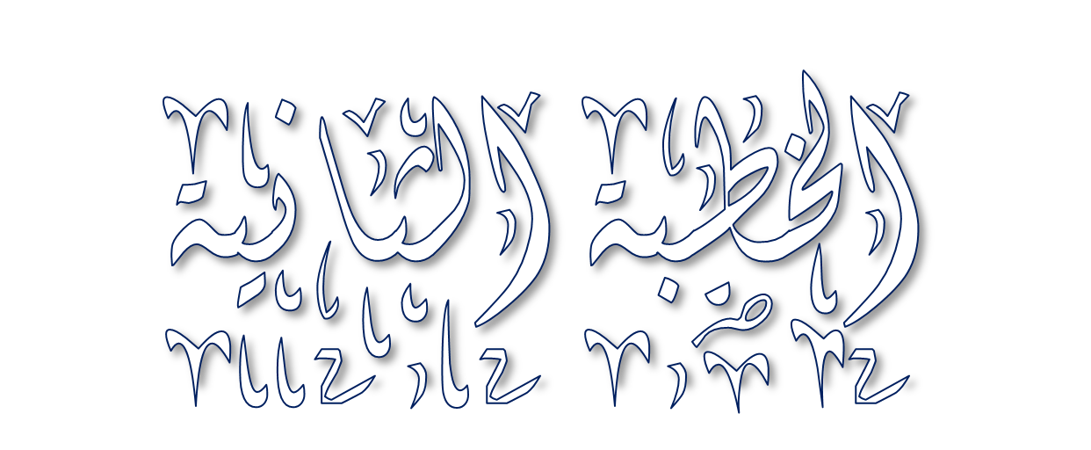


Slide 39
Pujian Kepada Allah S.W.T.
الْحَمدُ لِلّهِ
Segala puji-pujian hanya bagi Allah S.W.T.

Slide 40
Syahadah
أَشْهَدُ أَنْ لآ إِلَهَ إِلاَّ اللهُ وَحْدَهُ لآ شَرِيْكَ لَهُ، وَأَشْهَدُ أَنَّ مُحَمَّدًا عَبْدُهُ وَرَسُوْلُهُ
Aku bersaksi bahawa tiada tuhan yang disembah melainkan Allah yang Maha Esa.
Aku juga bersaksi bahawa Nabi Muhammad S.A.W. adalah hambaNya dan rasulNya.

Slide 41
Selawat ke atas Nabi S.A.W. dan
Keluarganya :
اَللَّهُمَّ صَلِّ عَلَى سَيِّدِنَا مُحَمَّدٍ وَعَلَى آلِهِ وَصَحْبِهِ أَجْمَعِيْنَ
Ya Allah, cucurilah rahmat dan sejahtera ke atas junjungan kami Nabi Muhammad S.A.W., keluarga dan seluruh sahabatnya.

Slide 42
Pesanan Takwa
اِتَّقُوا اللهَ، وَأُوْصِيْكُمْ وَإِيَّايَ
بِتَقْوَى اللهِ، فَقَدْ فَازَ الْمُتَّقُونَ
Bertakwalah kepada Allah S.W.T. dengan sebenar-benar takwa, sesungguhnya berjayalah orang-orang bertakwa.

Slide 43
Seruan Taqwa
Kerjakan segala perintahNYA
Tingkatkan Iman Dan Taqwa
Tinggal segala laranganNYA

Slide 44
Usaha Perkasakan Sebuah Keluarga Bahagia Antaranya Ialah :
Beri Keutamaan Kepada Asas Pembinaan Keluarga
Memahami Setiap Tanggungjawab Dan Amanah
Mengakui Dan Bersedia Menerima Kejadian Diri
Ibubapa Menjadi Contoh Teladan
Memupuk Kasih Sayang Yang Berpanjangan

Slide 45
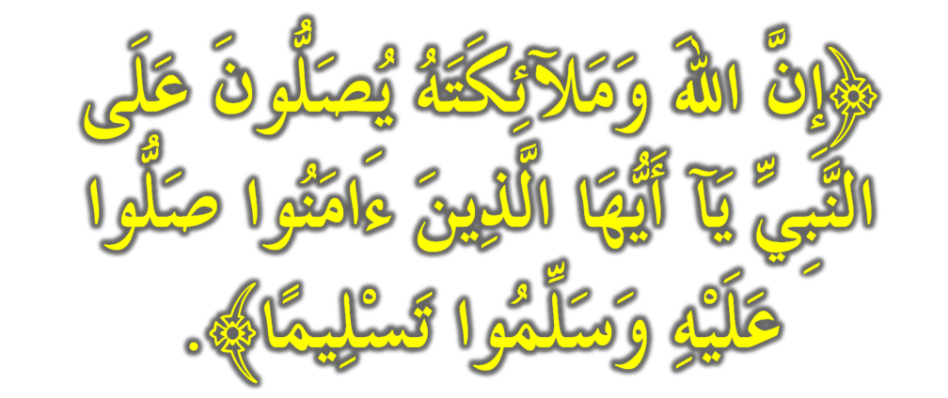
Firman Allah Dalam Surah Al Ahzab Ayat 56:
“Sesungguhnya Allah Taala Dan Para Malaikat Sentiasa Bersalawat Ke Atas Nabi (Muhammad), Wahai Orang-orang Beriman! Berselawatlah Kamu Ke Atasnya Serta Ucapkanlah Salam Sejahtera Dengan Penghormatan Ke Atasnya Dengan Sepenuhnya ”

Slide 46
Rasulullah S.A.W Bersabda
مَنْ صَلَّى عَلَيَّ مَرَّةً، صَلَّى اللهُ عَلَيْهِ بِهَا عَشْرًا
Maksudnya
“sesiapa yang berselawat kepadaku sekali nescaya Allah akan berselawat kepadanya sepuluh kali”

Slide 47
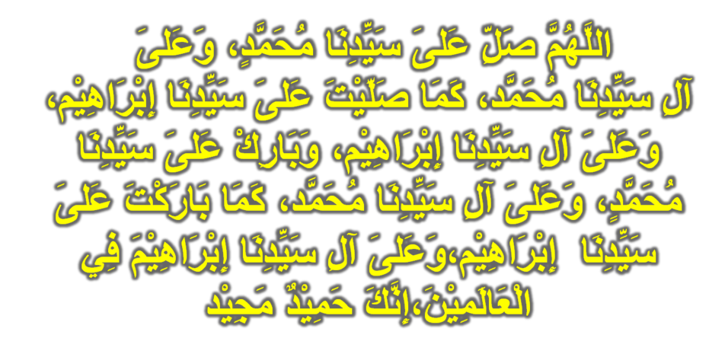
Ucapan Selawat

Slide 48
Doa :
وَارْضَ اللَّهُمَّ عَنِ الْخُلَفَآءِ الرَّاشِدِيْن وَعَنْ بَقِيَّةِ الصَّحَابَةِ وَالْقَرَابَةِ أَجْمَعِيْن وَالتَّابِعِيْنَ وَتَابِعِي التَّابِعِيْنَ لَهُمْ بِإِحْسَانٍ إِلىَ يَوْمِ الدِّيْن.
Ya Allah, Kurniakanlah Keredhaan Kepada Khulafa’ Rasyidin Dan Sahabat Seluruhnya Serta Para Tabiin Dengan Ihsan Hingga Hari Kemudian.

Slide 49
Doa :
اَلَّلهُمَّ اغفِر لِلمُسلِمِينَ وَالْمُسلِمَاتِ وِالْمُؤمِنينَ وَالْمُؤمِنَاتِ اﻷَحياَءِ مِنهُم وَاﻷَموَاتِ
Ya Allah, Ampunkanlah Dosa Golongan Muslimin Dan Muslimat,mu’minin Dan Mu’minaat Samada Yang Masih Hidup Atau Yang Telah Mati.

Slide 50

Ya Allah,
Peliharakanlah Seri Paduka Baginda Yang Dipertuan Agong Al Wathiqu Billah Tuanku Mizan Zainal Abidin Ibni Al Marhum Sultan Mahmud Al Muktafibillah Shah Dan Seri Paduka Baginda Raja Permaisuri Agong Tuanku Nur Zahirah. Peliharakanlah Zuriat-zuriatnya Serta Kaum Kerabatnya.

Slide 51
Ya Allah,
Peliharakanlah Pemangku Raja, Tengku Mohammad Ismail Ibna
Al-Wathiqi Billah Sultan Mizan Zainal Abidin.
Dan Peliharakanlah Jua Pemimpin-Pemimpinnya, Ulama-Ulamanya, Pekerja-Pekerja Serta Seluruh Rakyatnya Dari Kalangan Umat Islam Dengan RahmatMu. Wahai Tuhan Yang Maha Penyayang.

Slide 52
Doa :
Ya Allah, Tolonglah orang-orang Islam dan himpunkanlah mereka di atas dasar kebenaran agama, Hancurkanlah kekufuran dan orang yang syirik, orang munafik. Hancurkanlah musuh-musuhMu dan musuh agama, ampunkanlah dosa-dosa kami dan saudara kami yang terdahulu telah beriman dan janganlah Engkau biarkan kedengkian dalam hati kami terhadap orang-orang yang beriman, sesungguhnya Engkau Maha Penyantun dan Maha Penyayang. Ya Allah… Lembutkanlah Hati-hati Kami Dan Perbaikilah Hubungan Antara Kami Dan Jadikanlah Kami Di Kalangan Orang Yang Dapat Pertunjuk

Slide 53
Doa :
Ya Allah …Kami Telah Menzalimi Diri Kami Sendiri Dan Sekiranya Engkau Tidak Mengampunkan Kami Dan Merahmati Kami Nescaya Kami Akan Menjadi Orang Yang Rugi.
Ya Allah… Kurniakanlah Kepada Kami Kebaikan Di Dunia Dan Kebaikan Di Akhirat Serta Hindarilah Kami Dari Seksaan Neraka.

Slide 54
Wahai ! Hamba-Hamba Allah
Doa :
Sesungguhnya ALLAH menyuruh berlaku adil, dan berbuat kebaikan, serta memberi bantuan kepada kaum kerabat dan melarang daripada melakukan perbuatan-perbuatan keji dan mungkar serta kezaliman. Ia mengajar kamu (dengan suruhan dan larangannya ini) supaya kamu mengambil peringatan mematuhinya.

Slide 55
Maka Ingatlah Allah Yang Maha Agung Nescaya Dia Akan Mengingatimu Dan Bersyukurlah Di Atas Nikmat-nikmatnya Nescaya Dia Akan Menambahkan Lagi Nikmat Itu Kepadamu, dan Pohonlah Dari Kelebihannya, Nescaya Akan Diberikannya Kepadamu. Dan Sesungguhnya Mengingati Allah Itu Lebih Besar (Faedah Dan Kesannya) Dan (Ingatlah) Allah Mengetahui Apa Yang Kamu Kerjakan.

Slide 56
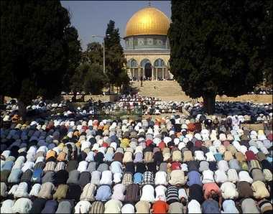
“Lurus dan Rapatkan Saf Anda
Kerana Saf Yang Lurus Dan Betul Termasuk Di Dalam Kesempurnaan Solat”.

